Slide 2
Persönlich vom Glauben reden 2
Herzlich willkommen
zum Kommunikationstraining
„Persönlich vom Glauben reden“
ORT DATUM REFERENT

Slide 3
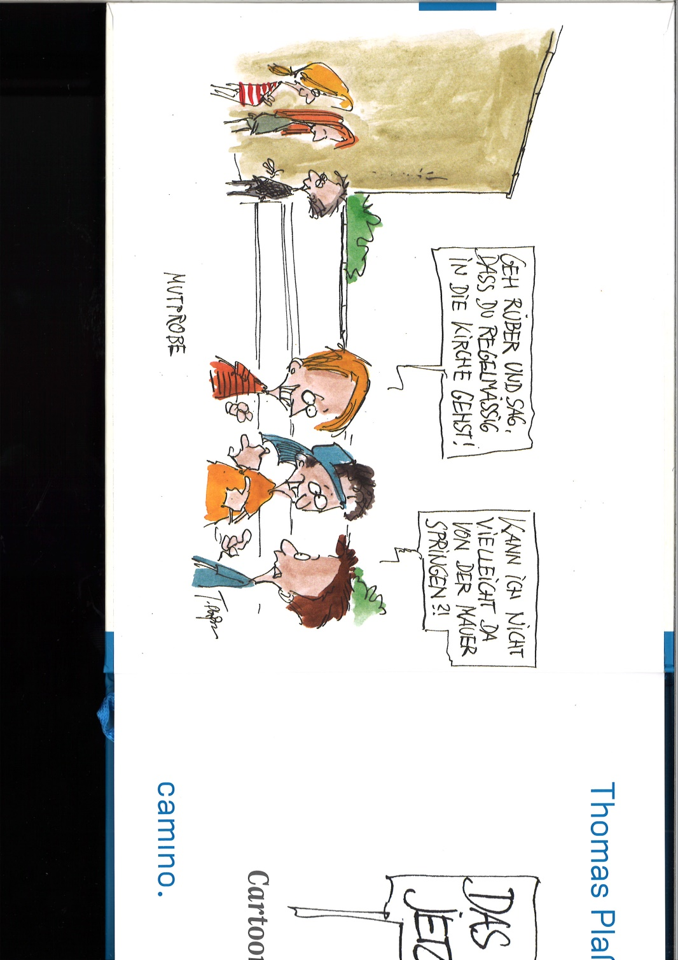
Persönlich vom Glauben reden 2
Glaube und Religion sind Themen des Privat- oder
sogar des Intimbereichs.

Slide 4
Persönlich vom Glauben reden 2
Erinnern Sie sich an Gespräche, die sich um das Thema Glaube / Gott / Kirche drehten:
Was war die Situation? Haben Sie das Thema angesprochen oder Ihr Gesprächspartner?
Wie war das insgesamt für Sie?

Slide 5
Persönlich vom Glauben reden 2
Vier Überlegungen:
Das Thema wahrnehmen
Das Thema aufnehmen
Genau hinhören
Nachfragen

Slide 6
Persönlich vom Glauben reden 2
Zwei weitere Überlegungen:
Auf mich selbst achten
Ehrlich und echt bleiben

